Slide 1
Monitoring eroze zemědělské půdy
Ing. Jiří Kapička, Mgr. Daniel Žížala, Ph.D.
Monitoring eroze, 29. srpna 2019
Ministerstvo zemědělství

Slide 2
úvod
Co je Monitoring eroze zemědělské půdy

Slide 3


O projektu
Společný projekt
Počátek realizace v roce 2011
Spuštěn v roce 2012
Projekt monitoringu je zajišťován SPÚ ČR v součinnosti s dalšími účastníky
VÚMOP, v.v.i. zajišťuje:
  správu a vedení webového portálu monitoringu
  metodickou podporu

Slide 4
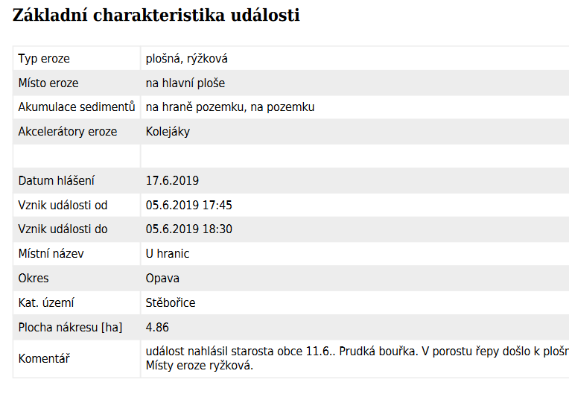
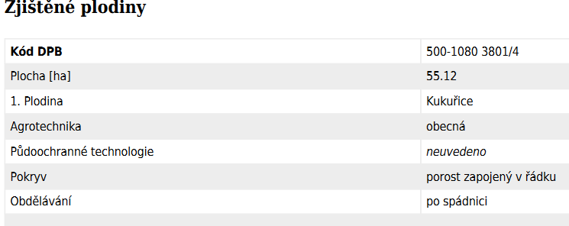
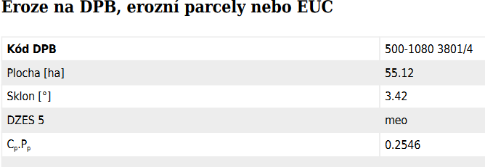
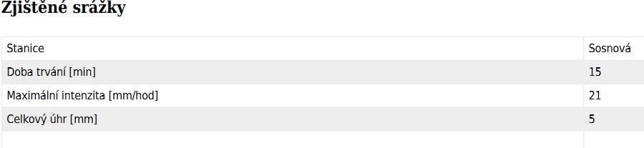
Předmět a cíle monitoringu
K monitorovaným událostem se zjišťují vedou informace:
  typu eroze, místo vzniku eroze
  datum vzniku,
  pokryv, plodiny, peo
  srážky (trvání, max. intenzita, celk. úhrn)
  akcelerátory
  místa akumulací
  místa vzniklých škod

Slide 5
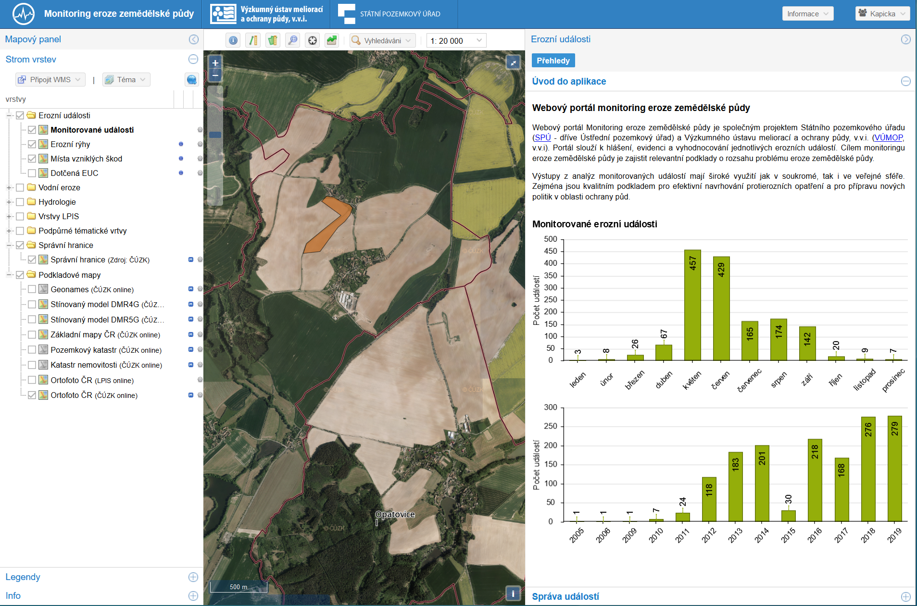
Nástroj sběru dat - Webový portál
Evidence a správa informací o monitorovaných událostech je zajišťována pomocí webového portálu.
Data uložena v prostorové databázi.
https://me.vumop.cz

Slide 6
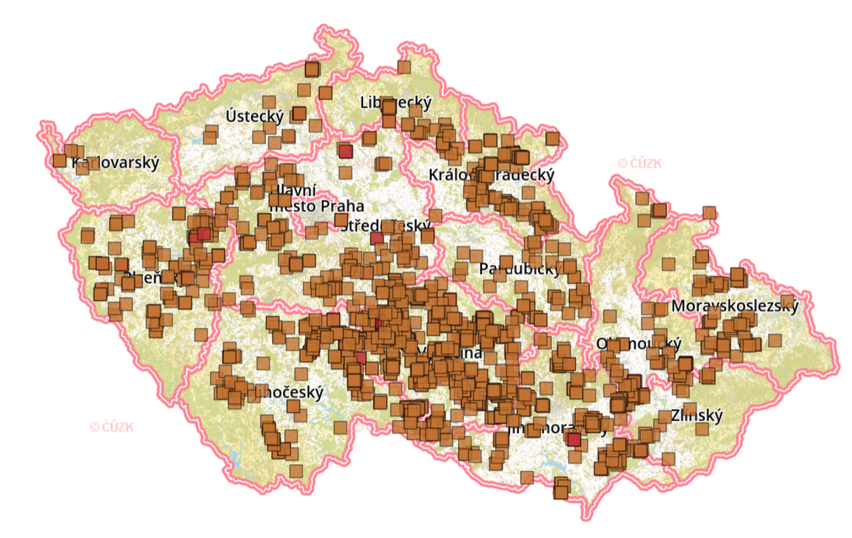
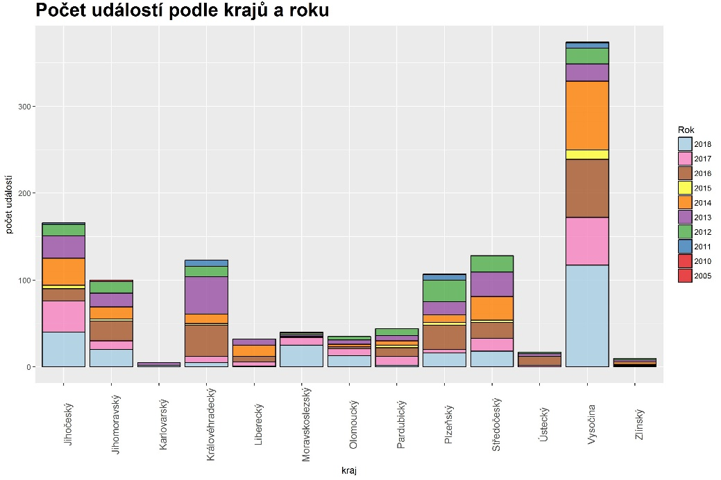
Geodatabáze plná záznamů
  každoroční zpracování souboru dat k 30. 10.
    zpracování roku
    zpracování celého souboru dat
  k 28. 8. 1514 erozních událostí

Slide 7
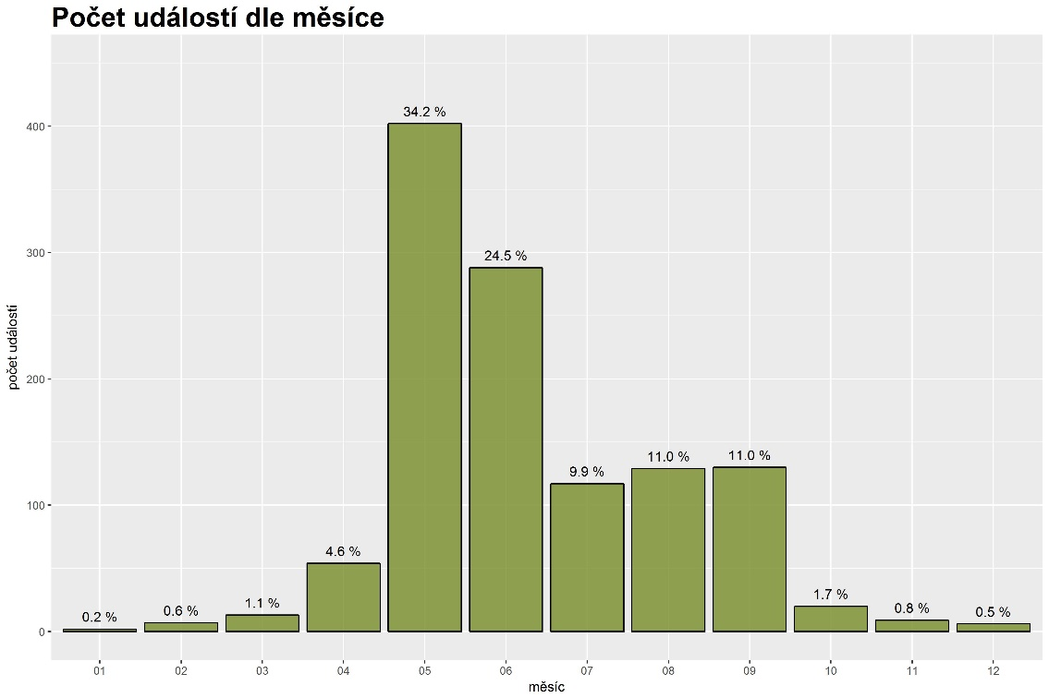
Aktuální poznatky
  již z uvedeného vzorku dat se potvrzují některé obecně předpokládané fakta, že převažujícím typem eroze je eroze plošná (až 85%), že nejvíce problematické je období do zapojení porostu, že nejproblematičtější plodinou je kukuřice, která má navíc problémy i při plném zapojení…atd.
  s každou další zaznamenanou a vyhodnocenou událostí se bude vypovídající schopnost databáze stále zvyšovat, výsledky by se pak měli vzít v potaz (spolu s nákladovou stránkou jednotlivých opatření) při dalším nastavování pravidel DZES

Slide 8
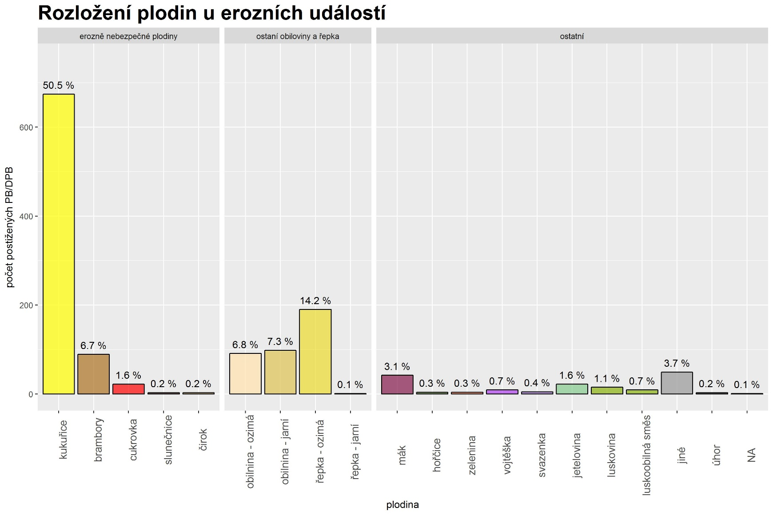
Aktuální poznatky

Slide 9
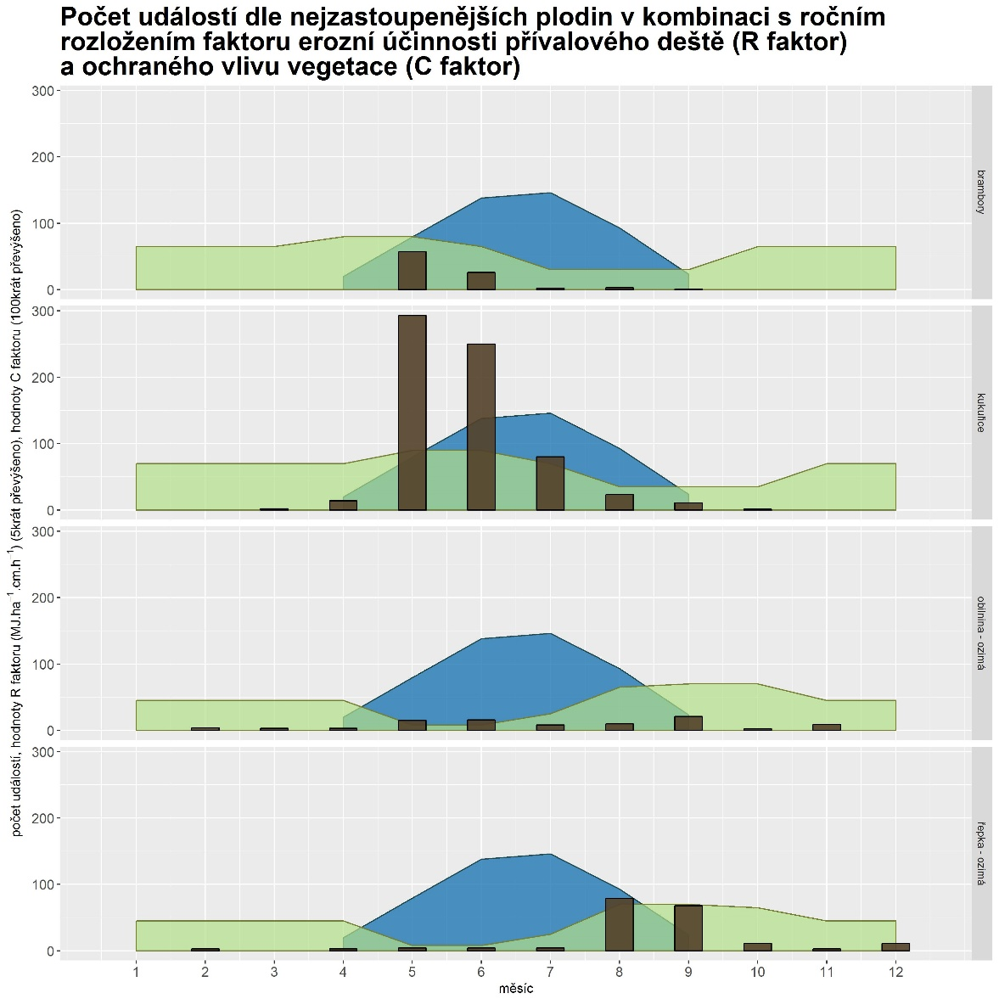
Aktuální poznatky

Slide 10
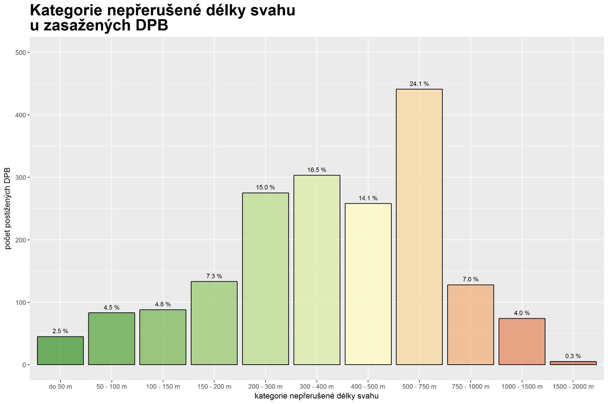
Aktuální poznatky

Slide 11
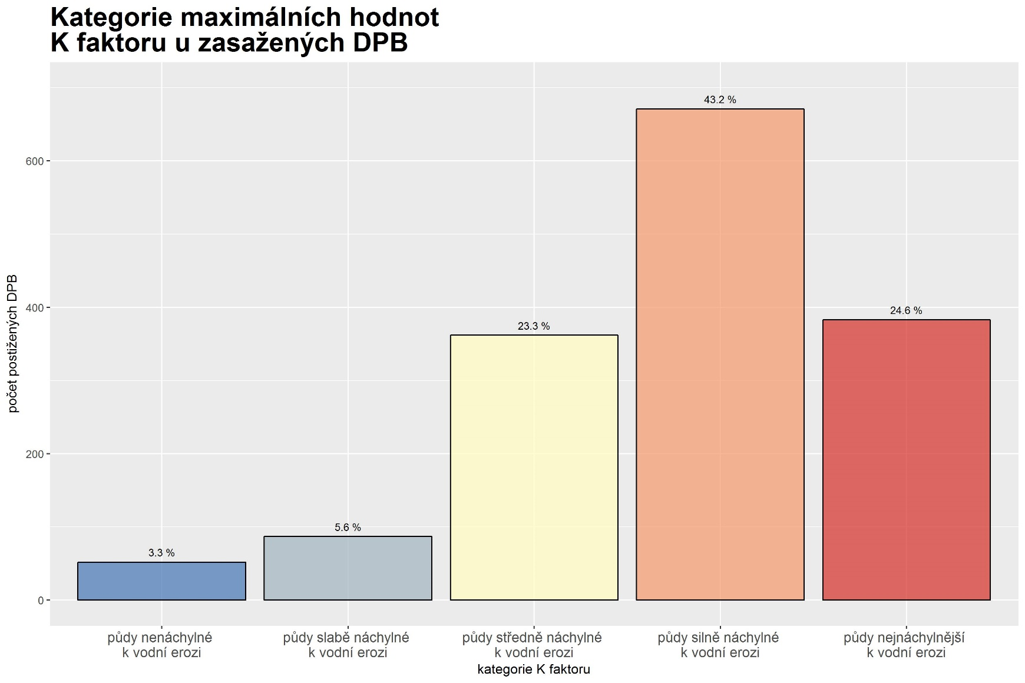
Aktuální poznatky

Slide 12
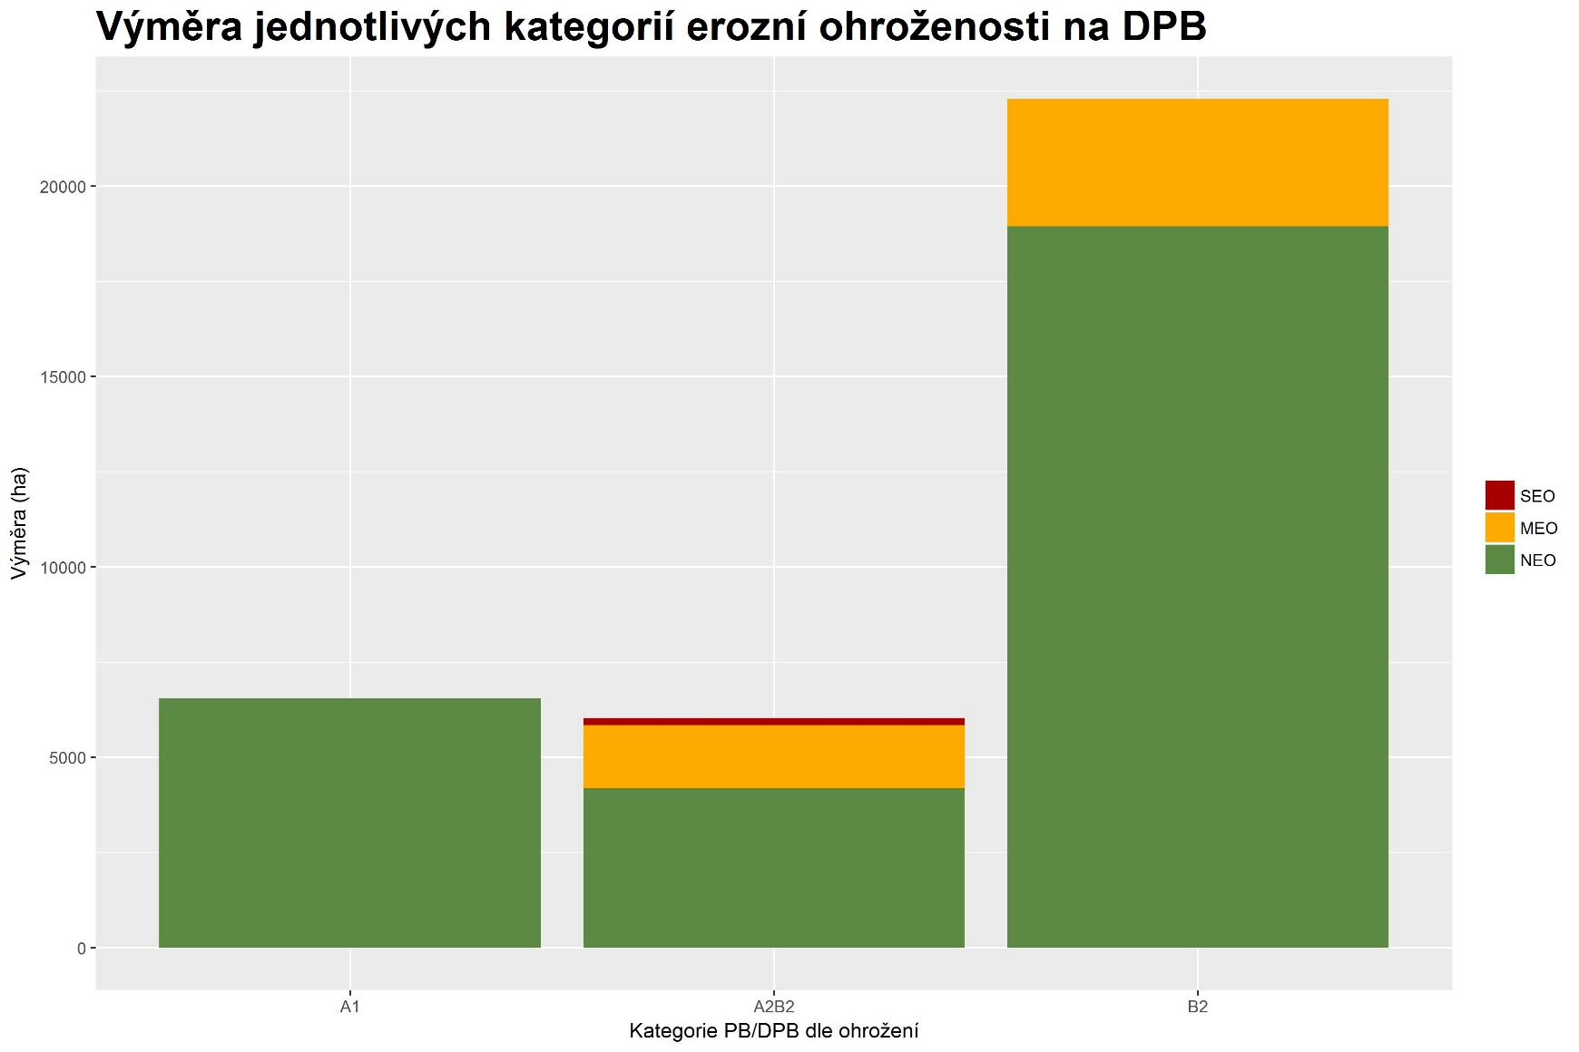
Aktuální poznatky

Slide 13
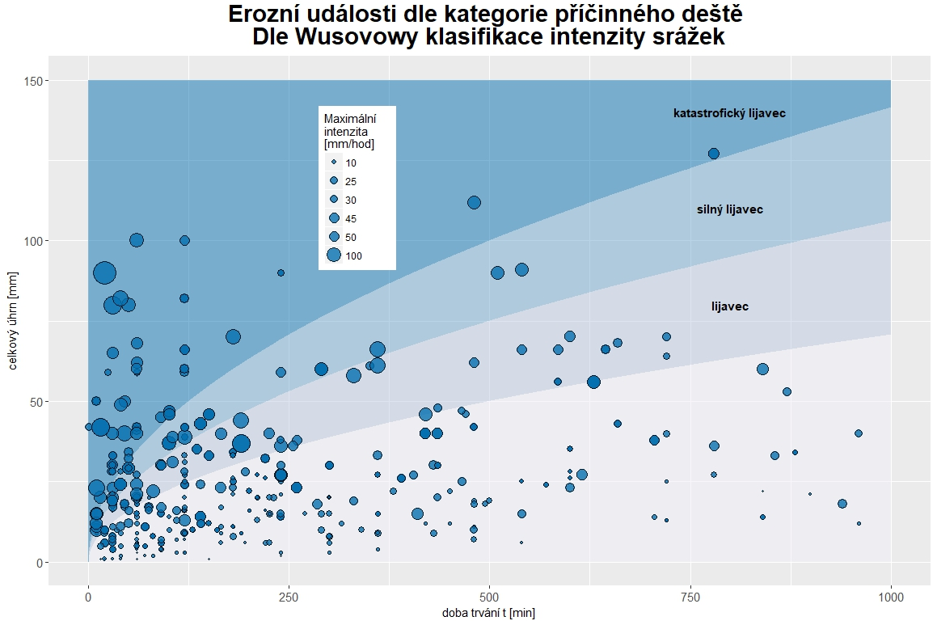
Aktuální poznatky

Slide 14
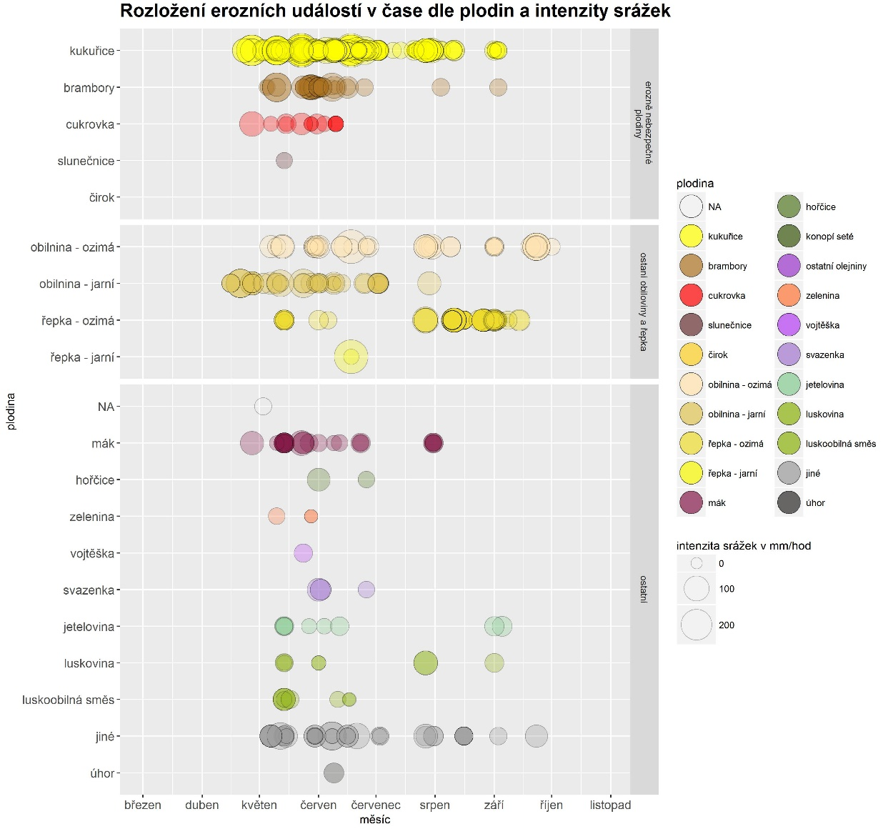
Aktuální poznatky

Slide 15
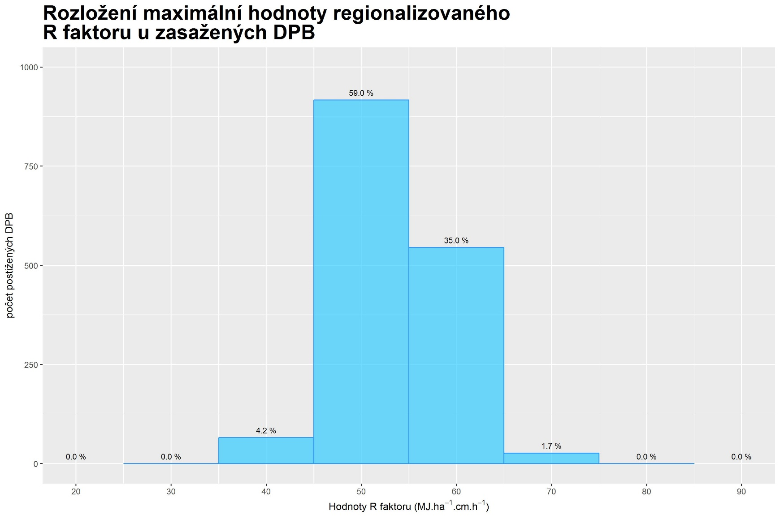
Aktuální poznatky

Slide 16
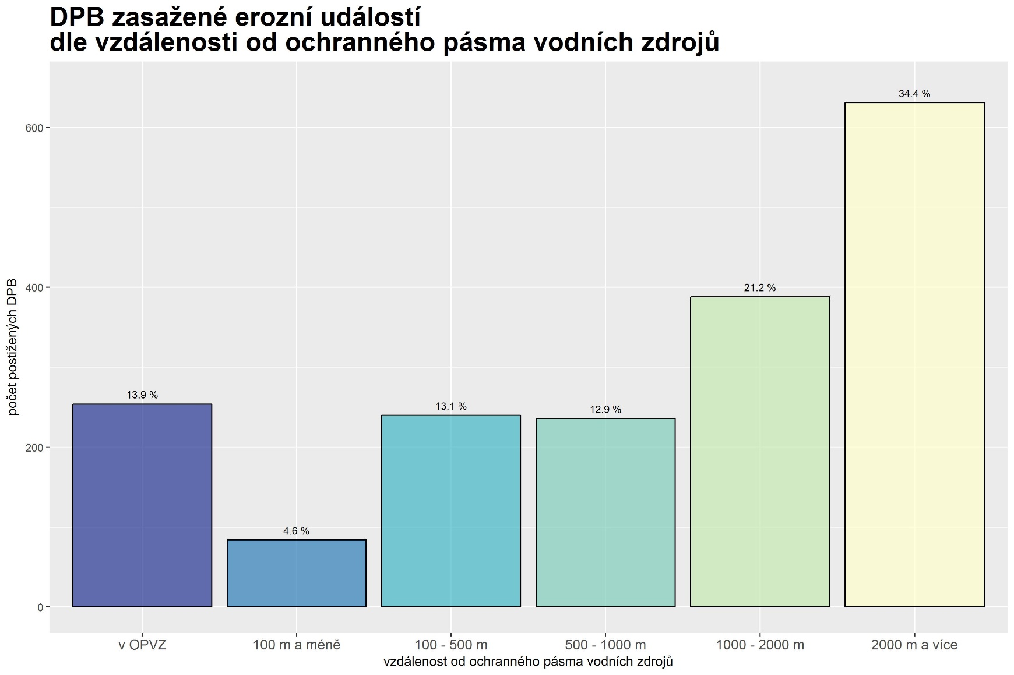
Aktuální poznatky

Slide 17
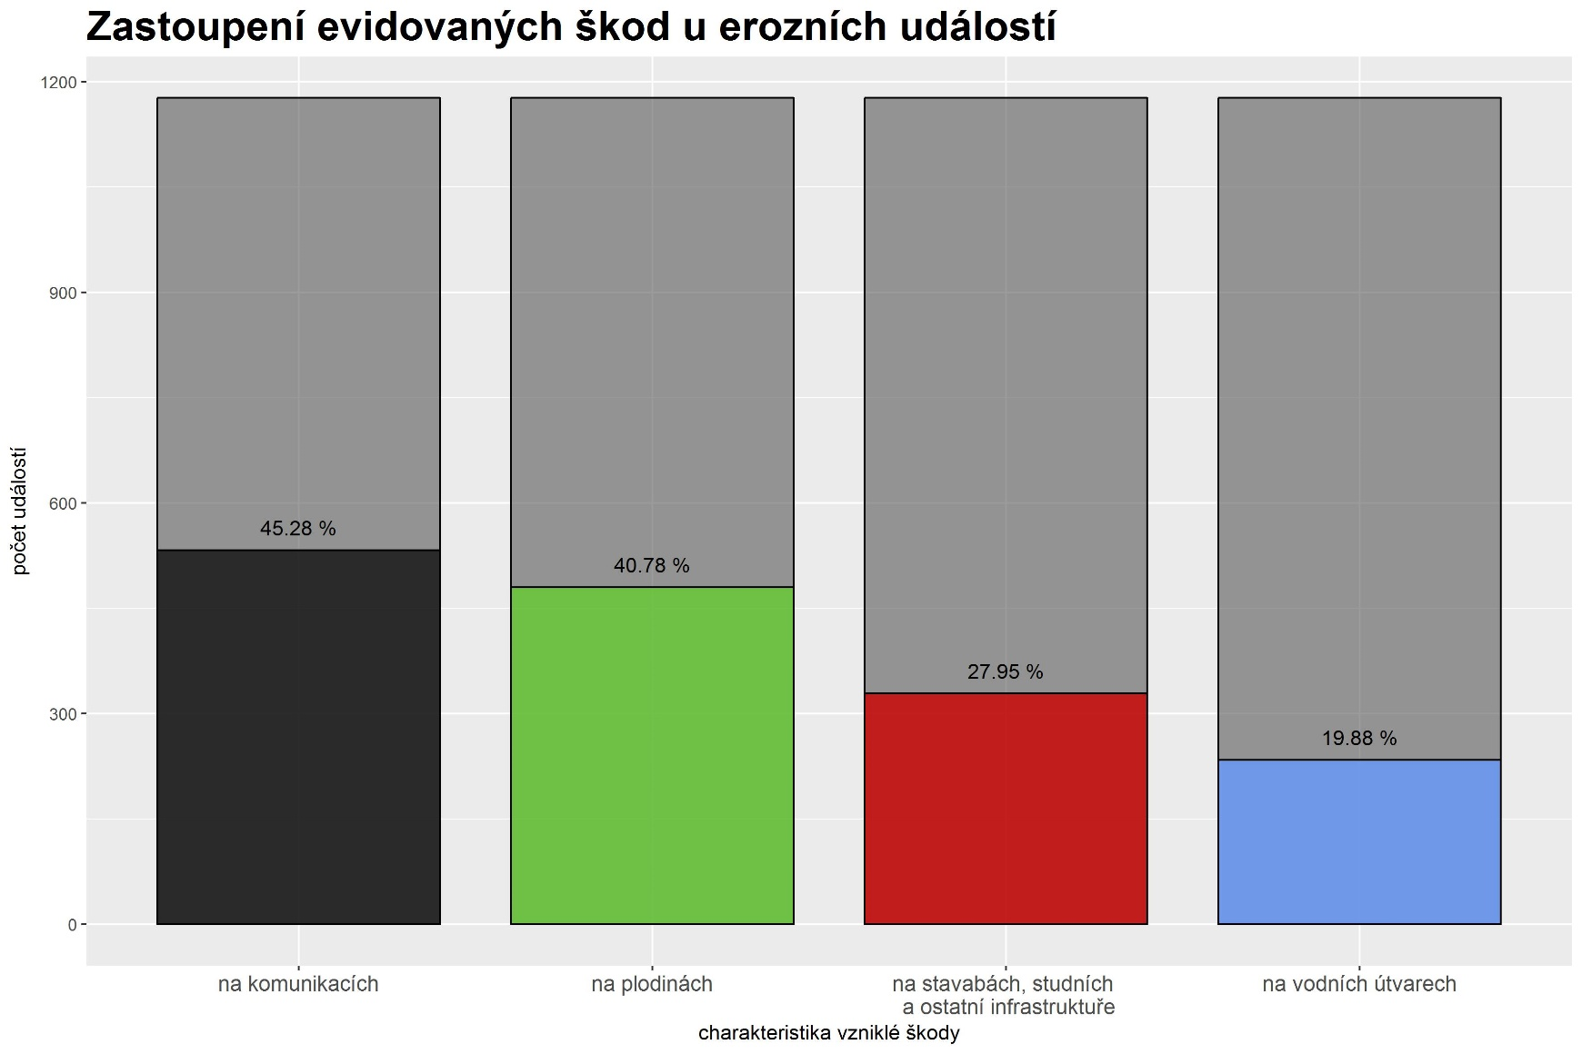
Aktuální poznatky

Slide 18
Závěry
  již z uvedeného vzorku dat se dají interpretovat oblasti směřování protierozní ochrany
    kritické fáze plodin a pravděpodobnost výskytu erozních dešťů
    maximální odtokové délky
    péče o půdní vlastnosti
    limity navrhování KoPÚ
    diversifikace stupňů ochrany

Slide 19
Další součásti
Monitoring eroze zemědělské půdy

Slide 20
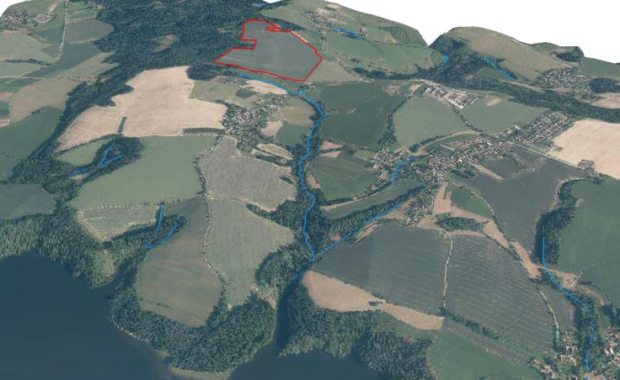
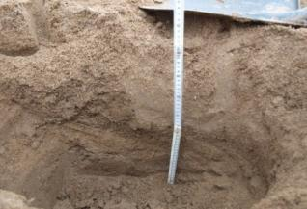
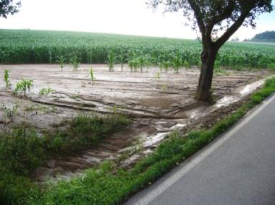
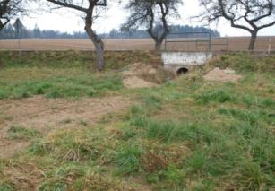
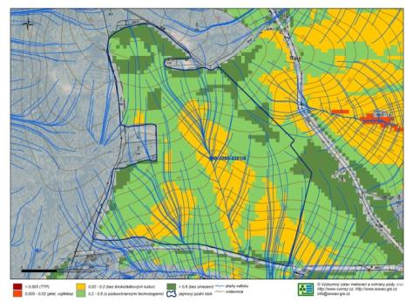
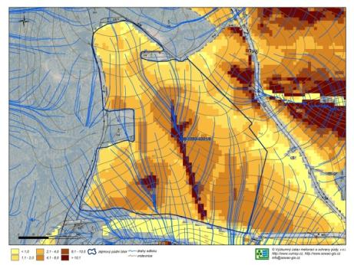
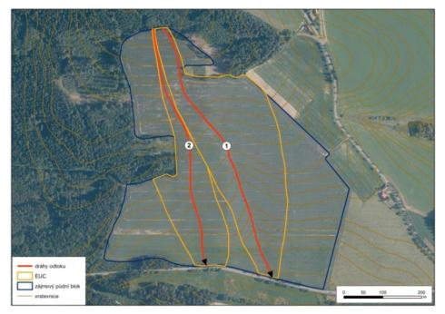
Podrobné analýzy události
Podrobná analýza příčin vzniku monitorovaných erozních událostí se zpracovává:
Při vzniku erozní události na erozně neohrožených lokalitách.
Při pěstování speciálních plodin a použitých technologiích
Při vzniku extrémní erozní události.
Při vzniku opakované události
Při vážných škodách na intravilánu obcí, majetku, komunikacích nebo útvarech povrchových vod
Při nedodržení opatření navrženého v rámci dokončené KoPÚ
Analýzy prováděny na erozně uzavřených celcích

Slide 21
Opakované erozní události
  cca v roce 2014 -> vznik potřeby definice opakovaných erozních událostí
  definovány 2 typy opakovaných erozních událostí
  Opakovaná eroze v osevu
    události, které nastaly opakovaně v jednom roce (hospodářském) na stejné plodině
  Opakovaná eroze
    událost, při níž dojde opakovaně (minimálně dvakrát) ke smyvu zemědělské půdy. Událost je definována stejným místem odnosu částic a časovým úsekem, při němž mohlo dojít k přijmutí nápravných opatření nebo ke změně osevního postupu.

Slide 22
Technické zpracování - Opakované erozní události
  Provádění na základě
    Metodického postupu řešící zařazování částí monitorovaných dílů půdních bloků (DPB) s projevem eroze do mírně erozně ohrožených (MEO) a silně erozně ohrožených (SEO) oblastí č. j. 29990/2016-MZE-10052
  řeší dva typy událostí
    opakovanou erozní událost na DPB/parcele osevního postupu se považuje událost, při níž dojde, mimo rámec jednoho osevu, opakovaně (minimálně dvakrát) ke smyvu zemědělské půdy. Událost nastane na shodném EUC, nebo na EUC jehož významná část se shoduje s dříve nastalou erozní událostí.
    vážné ohrožení – intravilánu, komunikací, vod, majetku...

Slide 23
Technické zpracování - Opakované erozní události
  Události musí splnit dvě podmínky
  EUC v němž došlo k erozní události (událostem) se nachází na erozně ohrožené
  Mediánová hodnota Cp . Pp (Mapa potenciální erozní ohroženosti vodní erozí) v EUC je menší nebo rovna 0.4.
  Aplikovaný sled deklarovaných plodin nemají dostatečný ochranný účinek (nevyhověly dlouhodobé přípustné ztrátě půdy)
  zjištěná hodnota C · P je větší než hodnota mediánu Cp . Pp v posuzovaném EUC
Události – opakované 2017
 | Celkem hodnoceno | Výměra [ha] | Splňuje podmínku B1 Mediánová hodnota Cp . Pp v EUC je menší nebo rovna 0.4. | Výměra [ha] | Splňuje podmínku B1 a B2 zjištěná hodnota C · P je větší než hodnota mediánu Cp . Pp v posuzovaném EUC | Výměra k přeřazení [ha]
Ploch k přeřazení | 44 | 208.158 | 35 | 191.513 | 17 | 104.997
Události - vážné ohrožení 2017
 | Celkem hodnoceno | Výměra [ha] | Splňuje podmínku B1 Mediánová hodnota Cp . Pp v EUC je menší nebo rovna 0.4. | Výměra [ha] | Splňuje podmínku B1 a B2 zjištěná hodnota C · P je větší než hodnota mediánu Cp . Pp v posuzovaném EUC | Výměra k přeřazení [ha]
Ploch k přeřazení | 92 | 763.099 | 85 | 700.608 | 35 | 419.015

Slide 24
Technické zpracování - Opakované erozní události

Slide 25
Technické zpracování - Opakované erozní události
  VÚMOP + SPÚ technicky zajišťují výběr a zpracování událostí splňující podmínky, předávají na MZe
  MZe schvaluje zpřísnění na daných plochách a implementuje v LPIS
  V rámci řešení opakovaných erozních událostí se nenavrhují technické protierozní prvky
  Změny se projeví až při první možné změně osevu
  Řešeny mohou být pouze erozní události evidované v Monitoringu eroze zemědělské půdy
  V případě zpřísnění podmínek je možné aplikovat organizační a agrotechnická opatření splňující podmínky DZES 5

Slide 26
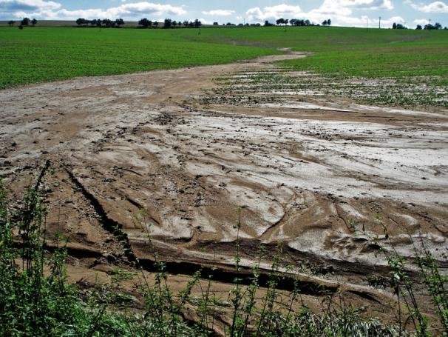
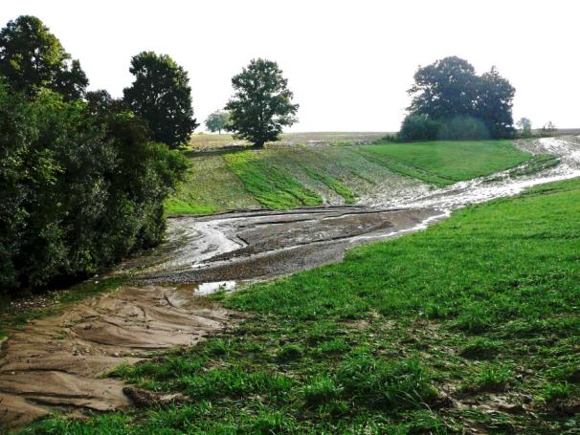
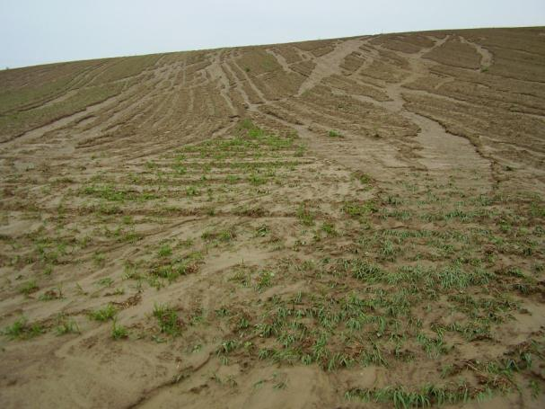
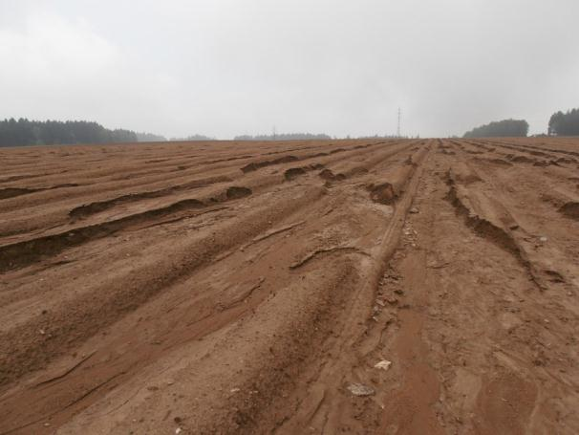
Škody na zemědělské půdě

Slide 27
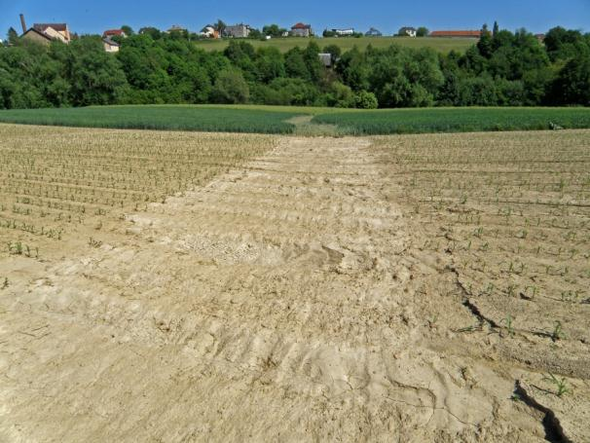
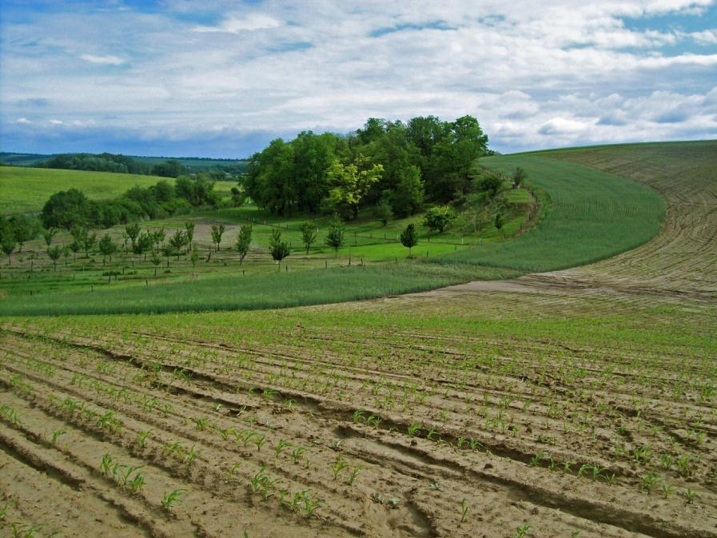
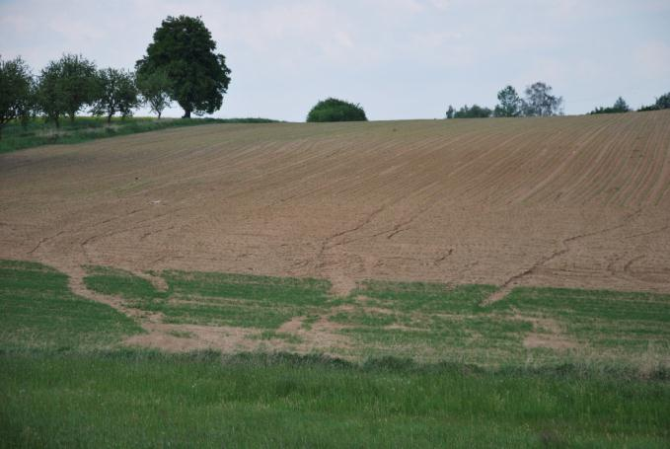
Půdoochranné technologie v rámci DZES

Slide 28
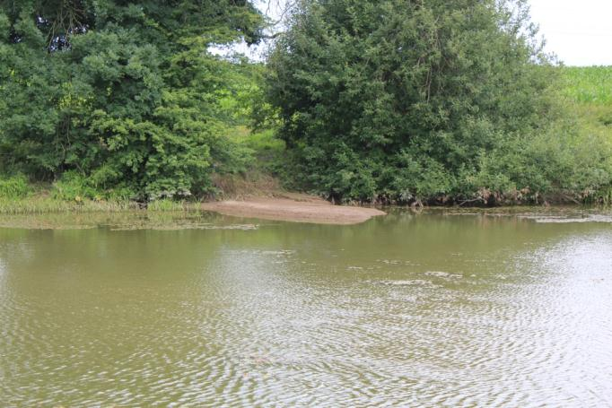
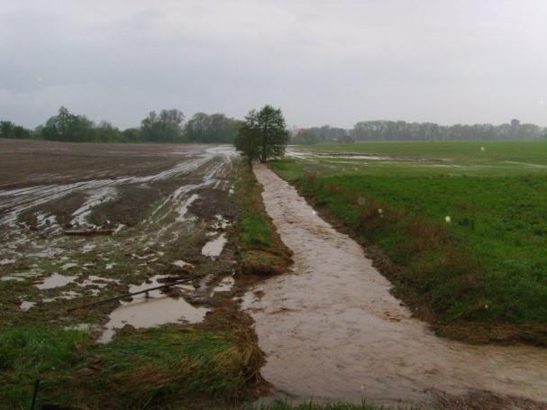
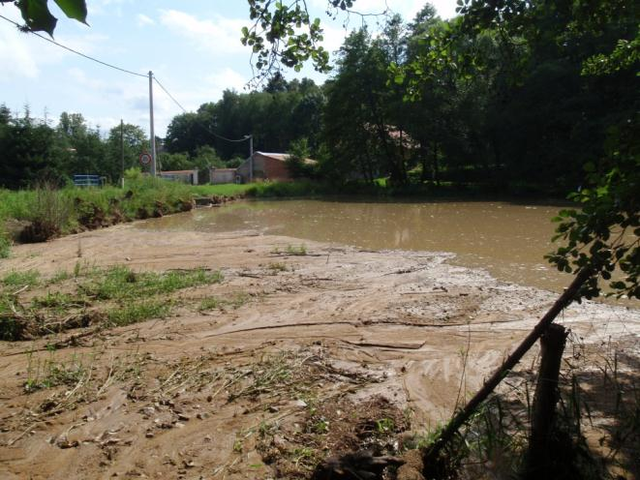
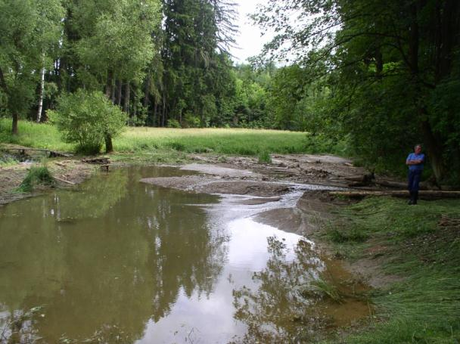
Škody na vodních útvarech

Slide 29
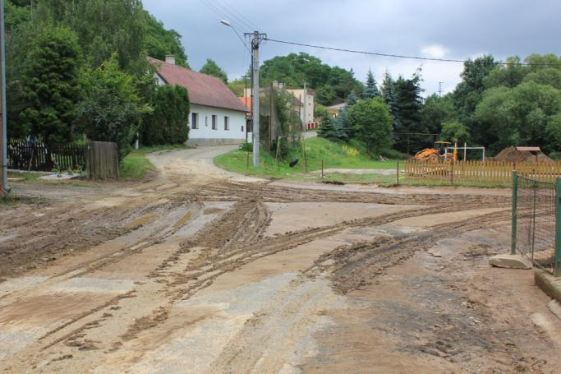
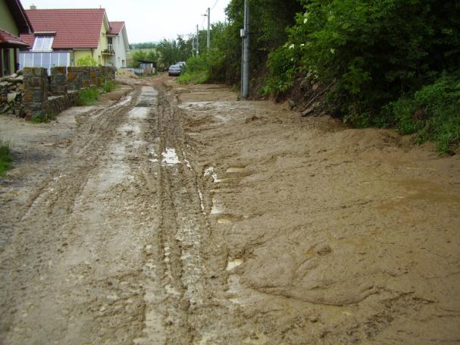
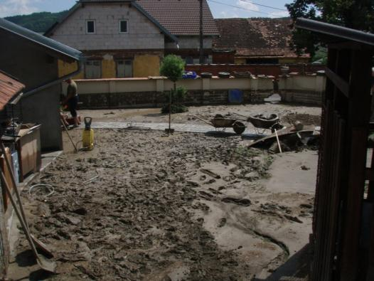
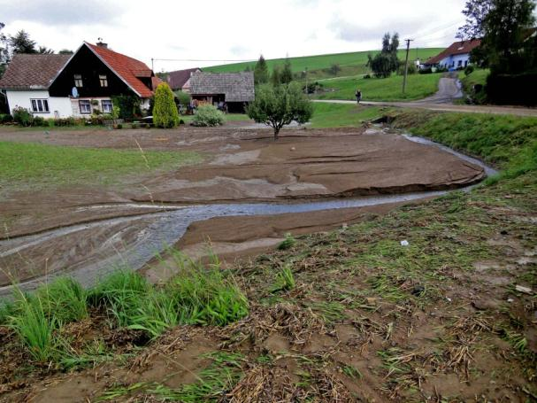
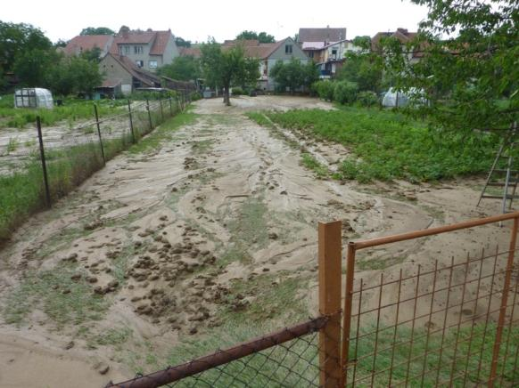
Škody v intravilánu obcí

Slide 30
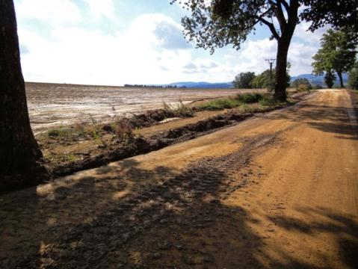
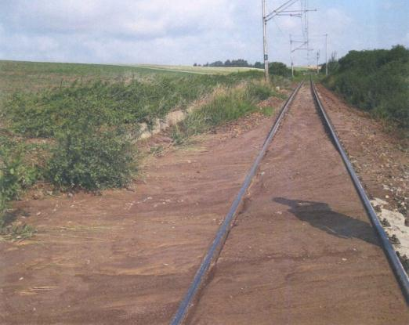
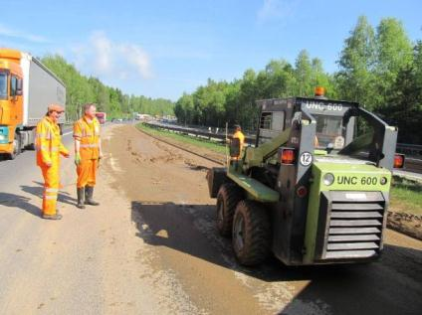
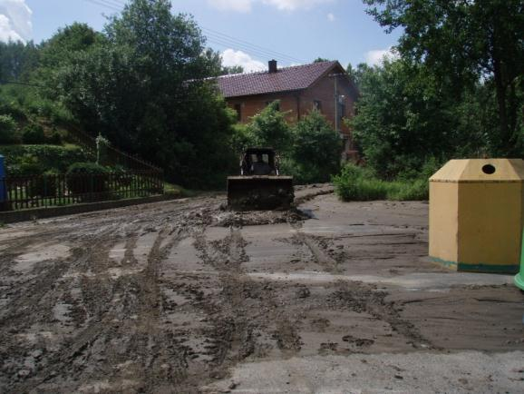
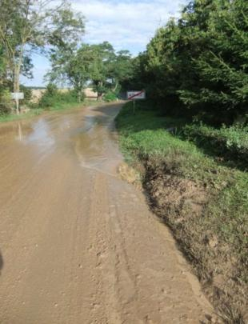
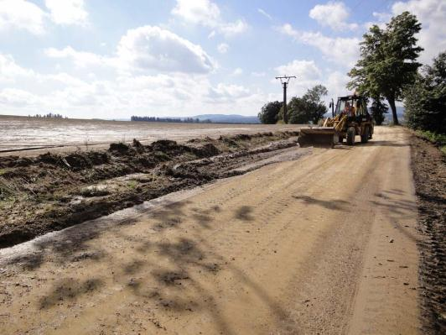
Škody na komunikacích

Slide 31
Přínosy Monitoringu
  Ojedinělý projekt sběru informací v rozsahu celé ČR
  Identifikace kritických cest v protierozní ochraně
  Otevření diskuse k řešení problematiky erozních událostí a nastavení protierozní ochrany

Slide 32
Děkuji za pozornost
Ing. Jiří Kapička
  kapicka.jiri@vumop.cz

